Slide 1




برنامج دعم التعلمات الأساس
رياضيات--
المستوى
1
الفترة 2
الحصة 5
نسخة تجريبية

Slide 2




توجيهات لاستعمال العرض
شرائح خاصة بالأستاذ(ة)
إرشادات وشروحات على الأستاذ(ة) قولها
إيقاف العرض والقيام بمناولة /نمذجة

Slide 3








أيقونات توجيهية
أصغي إلى أستاذي وألاحظ ما يفعله.
أُحَضِّرُ لوازمي المدرسية قبل بداية الدرس.
العمل الجماعي
العمل في مجموعات صغرى
المناولة والألعاب
العمل الثنائي
عمل فردي على الكراسة
هذا النشاط مرتبط بتوظيف الألواح.

Slide 4


أهداف الحصة
في نهاية الحصة سيكون 80% من التلاميذ قادرين على:
تعرف وتمثيل وكتابة العدد 3
مقارنة المجموعات في حدود 5 عناصر

Slide 5


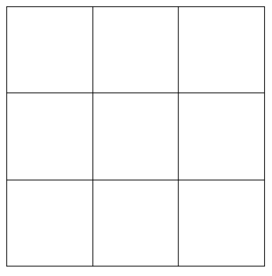

الإعداد المادي للأستاذ(ة)
المذكرة اليومية
عدة المناولة
العرض الرقمي

Slide 6

هيكلة الحصة
1 – نشاط اعتيادي
قصة عدد
10 min
2 –نشاط التفكير المنطقي
مقارنة المجموعات في حدود 5 عناصر
20 min
3 –أنشطة التهيئة لمهارات العد و الحساب
تعرف وتمثيل وكتابة العدد 3
20 min
4 –عمل فردي على الكراسة
الإنجاز- التصحيح
10 min
10 min
5 –لعبة
لعبة المجموعات

Slide 7

ألعاب | أنشطة التهيئة لمهارات العد والحساب | نشاط التفكير المنطقي | نشاط اعتيادي | افتتاح الحصة
مرحبا بكم أعزائي سنبدأ حصة اليوم، انتبهوا جيدا.
مرحبا بكم أبنائي الأعزاء

Slide 8






ألعاب | أنشطة التهيئة لمهارات العد والحساب | نشاط التفكير المنطقي | نشاط اعتيادي | افتتاح الحصة
ضعوا اللوحة والقلم والكراسة في القمطر، سنحتاجها في هذه الحصة.
كراسة
قلم الرصاص
لوحة

Slide 9
ألعاب | أنشطة التهيئة لمهارات العد والحساب | نشاط التفكير المنطقي | نشاط اعتيادي | افتتاح الحصة
اليوم سنرى أيقونة "العمل الثنائي" وسأوضح لكم ماذا تعني وما عليكم القيام به عند ظهور هذه الأيقونة.
يوضح الأستاذ(ة) للتلاميذ السلوك المنتظر منهم أثناء العمل الثنائي كما هو مبين في الملحق 1.
العمل الثنائي
سيفوز التلاميذ الذين يلتزمون بهذه السلوكات بنجمة التميز

Slide 10
نشاط اعتيادي
قصة عدد : العدد 3

Slide 11

ألعاب | أنشطة التهيئة لمهارات العد والحساب | نشاط التفكير المنطقي | نشاط اعتيادي | افتتاح الحصة
  الآن من يريد أن يحكي لنا قصة عن العدد 3 بنفس الطريقة التي رأيناها.
  يحرص الأستاذ(ة) على إعطاء الفرصة لأكبر عدد من المتعلمين ويشجعهم على المشاركة ولو باللغة الأم.
  يمكن اقتراح قصص من قبيل" لدي ثلاثة أقلام قلم أزرق وقلم أخضر وآخر أسود – كان عندي لعبتان اشترى لي أبي لعبة جديدة فأصبح لدي ثلاثة ألعاب ...
  يتم الحديث أيضا عن سابق العدد ولاحقه : أنا العدد 3 يسبقني في ترتيب الأعداد العدد 2 و يلحقني أو يليني العدد 4 .......

Slide 12
نشاط التفكير المنطقي
مقارنة المجموعات في حدود 5 عناصر

Slide 13
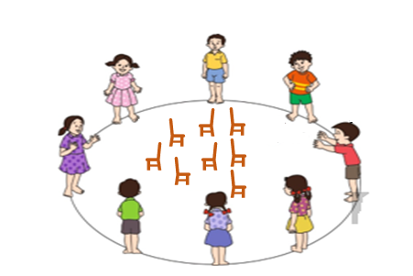
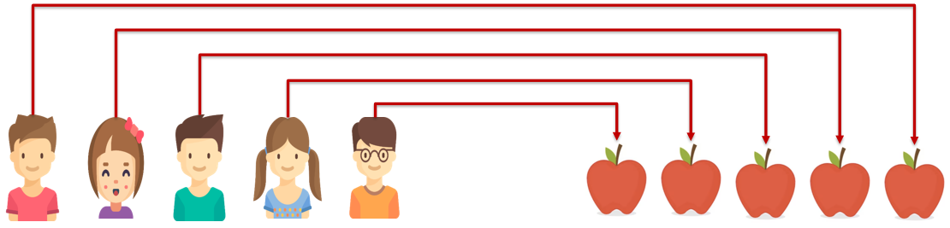
ألعاب | أنشطة التهيئة لمهارات العد والحساب | نشاط التفكير المنطقي | نشاط اعتيادي | افتتاح الحصة
  نستمر في التعرف على كيفية مقارنة عناصر المجموعات في حدود 5 عناصر باستعمال العبارات : " يوجد أكثر من.." و "أقل من.." و"بقدر ما يوجد.."
  يستمر الأستاذ(ة) في تقديم مرحلة الممارسة الموجهة واللعبة الختامية للنشاط مستعينا بتوجيهات البطاقة التقنية (الملحق2).

Slide 14
أنشطة التهيئة لمهارات العد والحساب
تعرف وتمثيل وكتابة العدد 3

Slide 15

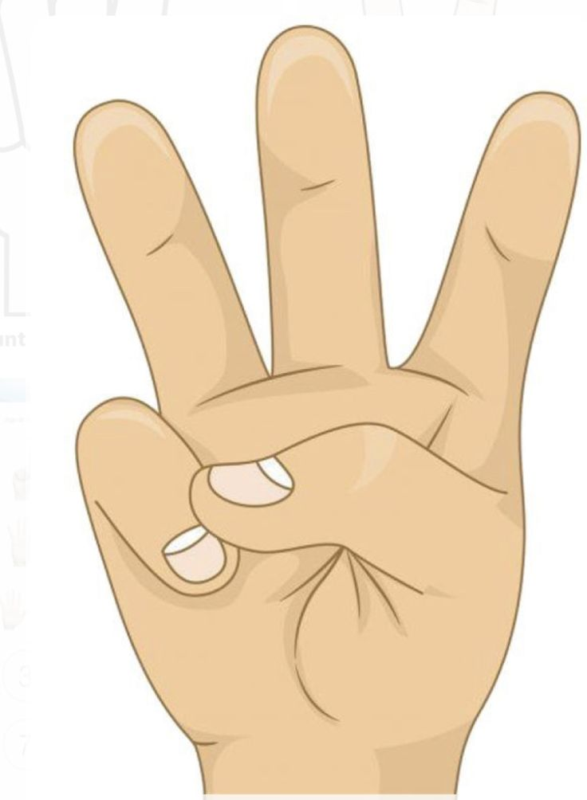
ألعاب | أنشطة التهيئة لمهارات العد والحساب | نشاط التفكير المنطقي | نشاط اعتيادي | افتتاح الحصة
  تعرفنا في بداية هذه الحصة من خلال نشاط قصة عدد على العدد 3.
  هذه ثلاث كرات.
  يتم الترديد ثلاث كرات. ثلاثة مع رفع ثلاثة أصابع للإشارة إلى 3 وبطاقة العدد 3.
3

Slide 16


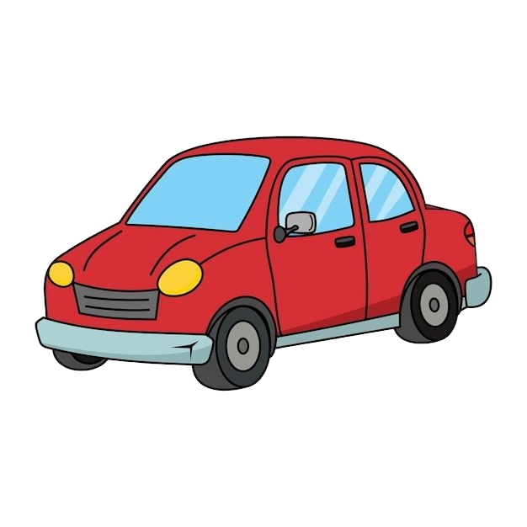
ألعاب | أنشطة التهيئة لمهارات العد والحساب | نشاط التفكير المنطقي | نشاط اعتيادي | افتتاح الحصة
  وهذه ثلاث سيارات.
  يتم الترديد ثلاث سيارات. ثلاثة مع رفع ثلاثة أصابع للإشارة إلى 3 وبطاقة العدد 3.
3

Slide 17

ألعاب | أنشطة التهيئة لمهارات العد والحساب | نشاط التفكير المنطقي | نشاط اعتيادي | افتتاح الحصة
  وهذه ثلاثة دفاتر.
  يتم الترديد ثلاثة دفاتر . ثلاثة مع رفع ثلاثة أصابع للإشارة إلى 3 وبطاقة العدد 3.
3

Slide 18
ألعاب | أنشطة التهيئة لمهارات العد والحساب | نشاط التفكير المنطقي | نشاط اعتيادي | افتتاح الحصة
  الآن من يستطيع تمثيل العدد 3 بأشياء من اختياره.
  يشجع الأستاذ(ة) كل المبادرات ويقدم التغذية الراجعة المناسبة في كل مرة.
3

Slide 19

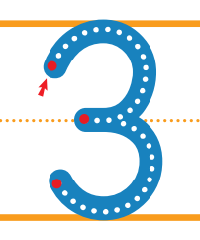
ألعاب | أنشطة التهيئة لمهارات العد والحساب | نشاط التفكير المنطقي | نشاط اعتيادي | افتتاح الحصة
  لاحظوا معي كيف نكتب العدد 3.
  يتوجه الأستاذ(ة) نحو السبورة ويعطي بظهر للمتعلمين ليتم تقليده في نفس اتجاه الكتابة.
  يكتب الأستاذ(ة) العدد 3 في الهواء ويدعو المتعلمين بفعل ما يفعله.
  يكتب الأستاذ(ة) العدد 3 على السبورة مع التصريح بكل مراحل الكتابة.

Slide 20
ألعاب | أنشطة التهيئة لمهارات العد والحساب | نشاط التفكير المنطقي | نشاط اعتيادي | افتتاح الحصة
  الآن خذوا ألواحكم. أكتبوا 3.
  يتجول الأستاذ(ة) لتقديم التغذية الراجعة.

Slide 21





ألعاب | أنشطة التهيئة لمهارات العد والحساب | نشاط التفكير المنطقي | نشاط اعتيادي | افتتاح الحصة
  ارفعوا الألواح.
  يستمر الأستاذ(ة) في تقديم التغذية الراجعة.
  يمكن تكرار العملية لمرتين أو ثلاث حتى نعطي الفرصة للمتعلم للتدرب أكثر.
3

Slide 22
عمل فردي على الكراسة
تمارين على الكراسة

Slide 23
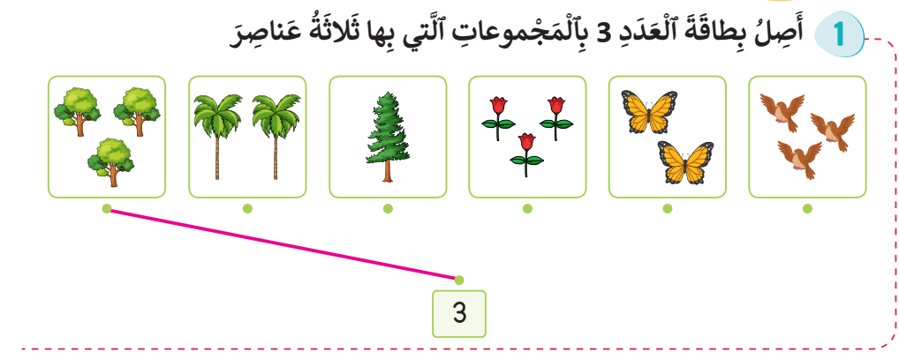
ألعاب | أنشطة التهيئة لمهارات العد والحساب | نشاط التفكير المنطقي | نشاط اعتيادي | افتتاح الحصة
  خذوا كراساتكم سننجز التمرين 1 الصفحة 6 من كراسة الرياضيات. لاحظوا كيف.

Slide 24
ألعاب | أنشطة التهيئة لمهارات العد والحساب | نشاط التفكير المنطقي | نشاط اعتيادي | افتتاح الحصة
  صححوا.

Slide 25
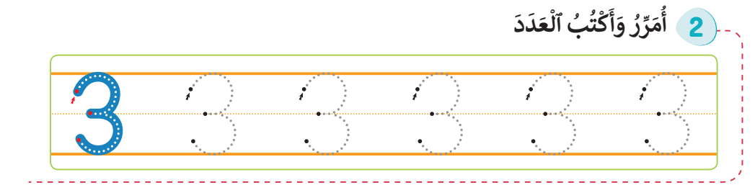
ألعاب | أنشطة التهيئة لمهارات العد والحساب | نشاط التفكير المنطقي | نشاط اعتيادي | افتتاح الحصة
  الآن نمر إلى التمرين الثاني.
  يشرح الأستاذ(ة) التعليمة ويعيد نمذجة طريقة الكتابة على السبورة.

Slide 26
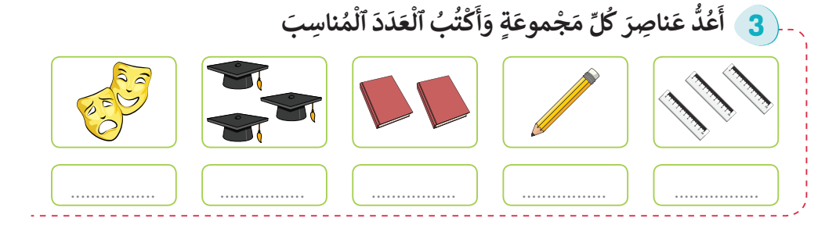
ألعاب | أنشطة التهيئة لمهارات العد والحساب | نشاط التفكير المنطقي | نشاط اعتيادي | افتتاح الحصة
  نمر إلى التمرين رقم 3 .

Slide 27
ألعاب | أنشطة التهيئة لمهارات العد والحساب | نشاط التفكير المنطقي | نشاط اعتيادي | افتتاح الحصة
  المطلوب منا هو أن نعد عدد عناصر كل مجموعة ونكتب العدد المناسب.
  يشرح الأستاذ(ة) التعليمة ويحل المثال الأول: (مثلا لدينا ثلاث مسطرات إذن سنكتب 3)
3

Slide 28
ألعاب | أنشطة التهيئة لمهارات العد والحساب | نشاط التفكير المنطقي | نشاط اعتيادي | افتتاح الحصة
  صححوا.
2
3
2
1
3

Slide 29
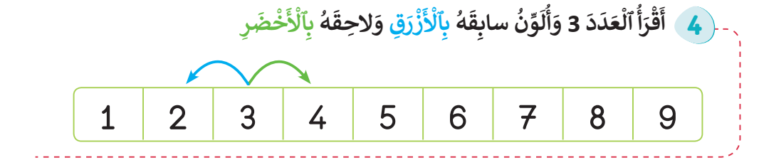
ألعاب | أنشطة التهيئة لمهارات العد والحساب | نشاط التفكير المنطقي | نشاط اعتيادي | افتتاح الحصة
  الآن نمر إلى التمرين الرابع. المطلوب منا هو أن نلون سابق العدد 3 بالأزرق ونلون لاحقه بالأخضر.
  يتأكد الأستاذ(ة) من فهم التعليمة.

Slide 30
ألعاب | أنشطة التهيئة لمهارات العد والحساب | نشاط التفكير المنطقي | نشاط اعتيادي | افتتاح الحصة
  صححوا.
2
4

Slide 31
لعبة:لعبة المجموعات
تشكيل مجموعات من عنصر، عنصرين أو ثلاثة عناصر

Slide 32



ألعاب | أنشطة التهيئة لمهارات العد والحساب | نشاط التفكير المنطقي | نشاط اعتيادي | افتتاح الحصة
  الآن سنلعب لعبة جديدة اسمها "لعبة المجموعات"، ستتجولون في فضاء اللعب (قسم، ساحة،...) بعشوائية وعند سماع الإشارة (العدد) ستشكلون مجموعات من 3 أو 2 أو 1 حسب المطلوب. تعتمد اللعبة على السرعة وكل مجموعة تخطئ في أداء المطلوب تنسحب من اللعبة.
  ينمذج الأستاذ(ة) المطلوب.
  يجب الحرص على أن يكون عدد المتعلمين المشاركين في اللعبة مضاعفا ل 6 لتفادي بقاء بعض المتعلمين لوحدهم في حالة تشكيل مجموعات من 2 أو 3 عناصر.
ٍٍ

Slide 33
تبصر الحصة
- تسجيل الملاحظات حول سير الحصة على المذكرة اليومية؛
- تسجيل نسبة التحكم التقديرية من أهداف الحصة.

Slide 34
الملحق1

Slide 35
الإجراءات الاعتيادية الخاصة بتدبير عمل الثنائيات
ما ينبغي القيام به:
يجب على المدرس أن يُنمذج أمام التلاميذ السلوك المنتظر أثناء العمل في ثنائيات؛
ظهور "أيقونة العمل الثنائي" تعني تفعيل صيغة العمل في إطار ثنائيات؛
بروتوكول العمل الثنائي: (فكّر - قارن - شارك) :
يعمل كل تلميذ(ة) بشكل فردي على كراسته؛
عند إشارتي، يعرض كل تلميذ(ة) إجابته على زميله، يشرح له كيف توصل للحل. يجب أن يشرح كل منهما للآخر بالتناوب؛
ينقل كل تلميذ(ة) إجابته على اللوحة بشكل فردي؛
عند إشارتي، ارفعوا الألواح. على المدرس مراقبة العمل الثنائي للتأكد من تنفيذ المهمة بشكل صحيح.

Slide 36
الملحق 2

Slide 37







مقارنة المجموعات في حدود 5 عناصر
مقارنة عناصر المجموعات باستعمال: " يوجد أكثر من.." و "أقل من.." "بقدر ما يوجد.." | أهداف النشاط
دفاتر- أقلام- كتب- حصى -طباشير | المعينات الديداكتيكية
20 دقيقة | المدة الزمنية

Slide 38


مقارنة المجموعات في حدود 5 عناصر
سيرورة الإنجاز
تنظيم وإعداد الفضاء؛ تحضير المعينات الديداكتيكية؛ جذب انتباه المتعلمين؛ التصريح بأهداف النشاط. | التهيئة
1) النمذجة
يطلب الميسر من المتعلمين تشكيل صفين متقابيلن (صف للذكور وصف للإناث).
يقدم لكل بنت حبلا ويطلب من الولد المقابل لها مسك الطرف الآخر من الحبل.
يثير انتباه المتعلمين أن كل بنت تمسك بطرف الحبل والولد المقابل يمسك بالطرف الآخر.
يقول " يوجد من الإناث بقدر ما يوجد الذكور"، ويعيد تكرار العبارة.
يدعو بنتا متطوعة أخرى الانضمام لمجموعة الإناث ويعيد نفس السيناريو.
يثير انتباه المتعلمين أن بنتا واحدة تمسك الحبل ولا أحد من الأولاد في المقابل.
يقول "يوجد من الإناث أكثر مما يوجد من الذكور" (يعيد تكرار العبارة).

Slide 39









مقارنة المجموعات في حدود 5 عناصر
2) الممارسة الموجهة
يطلب الميسر من متعلمين اثنين الوقوف أمام السبورة، ويقدم لكل واحد منهما مقلمة بها 4 أقلام.
يسأل المتعلمين "أي مقلمة وضعنا فيها أكبر عدد من الأقلام؟"
يطلب من أحد المتعلمين عد عدد الأقلام في كل مقلمة: يوجد في المقلمة الأولى 4 أقلام، وفي الثانية أربعة أقلام. ويقول " يوجد من الأقلام بالمقلمة الأولى بقدر ما يوجد من الأقلام بالمقلمة الثانية".
يدعو 5 متطوعين ويقدم لهم إحدى المقلمات، ويسأل "هل بإمكان كل طفل الحصول على قلم ؟"
يطلب من أحد المتعلمين عد عدد الأطفال وعدد الأقلام. (5 أطفال – 4 أقلام). ويقول يوجد من الأطفال أكثر مما يوجد من الأقلام. (للتأكد يطلب الميسر بتوزيع الأقلام على الأطفال، ويثير انتابهم أن كل الأطفال حصلوا على قلم باستثناء طفل واحد).

Slide 40
مقارنة المجموعات في حدود 5 عناصر
3) مأسسة التعلمات
يحرص الأستاذ(ة) خلال هذه المرحلة على إشراك جميع المتعلمات والمتعلمين في التذكير بالمفاهيم المفتاحية للنشاط، وتنظيمها على السبورة في شكل خطاطات أو رسوم أو جداول مستعينا بالرموز والاصطلاحات المناسبة.
4) الممارسة المستقلة
يوجه الميسر(ة) المتعلمين إلى إنجاز الأنشطة التطبيقية المقترحة في كراسة الدعم.
اختتام النشاط بلعبة
لعبة الكراسي والموسيقى.
يضع الأستاذ عدد من الكراسي بنفس عدد الأطفال.
يشرح قواعد اللعبة: تنطلق اللعبة عند سماع الموسيقى، وما إن يتوقف المقطع الموسيقى، على كل طفل الجلوس على كرسي واحد (يثير انتباه المتعلمين أن لكل طفل كرسي واحد: يوجد من الأطفال بقدر ما يوجد من الكراسي).
يسحب في كل مرة كرسيا، وبعد توقف الموسيقى، كل الأطفال حصلوا على كرسي باستثناء طفل واحد (يسأل الميسر في كل مرة هل حصل كل طفل على كرسي: يوجد من الأطفال أكثر مما يوجد من الكراسي).
كل طفل لم يحصل على كرسي ينسحب من اللعبة.

